Slide 1
Элементы таблицы Менделеева
Афанасьева М. Н. МБОУ «Средняя общеобразовательная школа с углубленным изучением отдельных предметов № 53» города Курска

Slide 2
Таблица и ученые

Slide 3
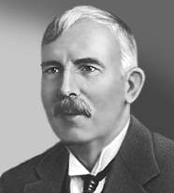
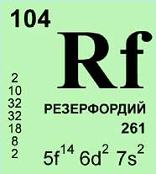
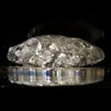
Резерфордий (№104)
Rutherfordium – от лат.
1964 г. – Г. Н. Флеров и сотрудники

Slide 4
Первое сообщение о получении ядер элемента №104 было сделано в 1964 группой физиков, работавших в Дубне под руководством Г. Н. Флерова, по ядерной реакции
24294Pu + 2210Ne = 259 104 + 510 n
Для химической идентификации нового элемента И. И. Зварой была предложена методика, в которой изучалась летучесть высшего хлорида этого элемента. В 1966-1969 было доказано, что высший хлорид образующегося элемента №104 летуч и по своему поведению при нагревании похож на высшие хлориды элементов группы IVB: циркония и гафния. Признано, что надежные данные по химической идентификации нового элемента группой И. И. Звары, изучавшей летучесть его высших галогенидов — тетрахлорида и тетрабромида, были получены в Дубне в 1968-1970. В 1969-1970 в Беркли (США) были получены сведения о поведении атомов элемента №104 при экстракционных процессах. Советские исследователи предложили для нового элемента название «курчатовий », американские — «резерфордий».
В 1994 Международная комиссия по названиям новых элементов для элемента №104 предложила название «дубний», которое использовалось в 1995-97. В 1997 съезд Международной организации химиков (ИЮПАК) окончательно присвоил элементу №104 название «резерфордий».

Slide 5
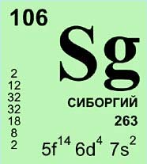
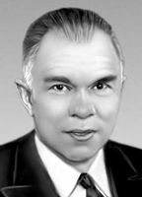
Сиборгий (№106)
Siborgium – в честь ученого Г. Сиборга

Slide 6
Период полураспада измеряется сотнями и тысячами долей секунд.
²⁰⁷₈₂Pb + ⁵⁴₂₄Cr = ²⁵⁹₁₀₆ + 2n
Реакция была осуществлена в 1974 году.

Slide 7
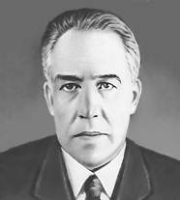
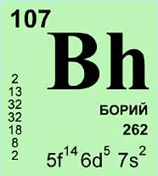
Борий (№ 107)
Bohrium – в честь Н. Бора
1976 г. - Г. Н. Флеров, Ю. Ц. Оганесян и сотрудники (СССР)

Slide 8
Радиоактивный искусственно полученный химический элемент с атомным номером 107, в 7 периоде периодической системы. Существуют нуклиды бория с массовыми числами 261 (период полураспада Т1/2 11,8 мкс) и 262 (период полураспада менее 1 мс). Нуклид 262Bh впервые был получен в 1981 в Дармштадте (Германия) в результате реакции «холодного» слияния ядер 209Bi и 54Cr, нуклид 261Bh синтезирован в Дармштадте в 1989. Первые опыты по получению Bh реакцией между ядрами 209Bi и 54Cr с образованием элемента 105 с массовым числом 257 или 258 выполнены в 1976 Ю. Ц. Оганесяном с сотрудниками в Дубне (СССР). В заметных количествах Bh не получен, поэтому его свойства не изучены. Назван по имени датского физика Н. Бора.

Slide 9
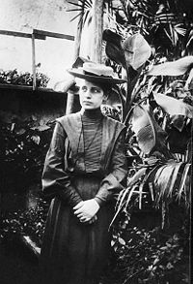
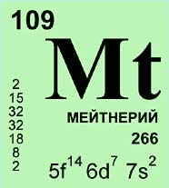
Мейтнерий (№ 109)
Meitnerium – в честь Лизе Мейтнер
1982 г. - Дармштадт (Германия)

Slide 10
Радиоактивный искусственно полученный химический элемент с атомным номером 109. Название дано в честь австрийского физика Лизе Мейтнер, которая в 1917 была в числе исследователей, открывших новый химический элемент — протактиний, а в 1939 совместно с датским физиком О. Фришем обосновала представление о делении ядер урана под действием нейтронов.
Мейтнерий (его a-радиоактивный нуклид 266Mt с периодом полураспада Т1/2 3,5 мс) впервые получен в 1982 в Дармштадте (Германия) при облучении мишени из 20983Bi ускоренными до больших скоростей ионами железа-58:
20983Bi + 5826Fe = 266109 Mt + n
По продукту a-распада 262Bh (радионуклида элемента №107) идентифицировано три атома мейтнерия.

Slide 11
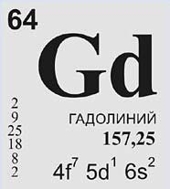
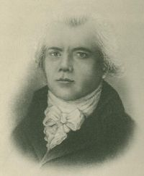
Гадолиний (№ 64)
Gadolinium - в честь химика Гадолина
1880 г. – Ж. Мариньяк

Slide 12
Черно – зеленый, похожий на асфальт минерал, найденный в 1787 году лейтенантом шведской армии Карлом Аррениусом в заброшенном карьере близ местечка Иттерби, оказался поистине чудесным. Помимо бериллия. Кислорода, кремния, он содержал небольшие количества редкоземельных элементов. Член – корреспондент Петербургской академии наук финский химик Юхан Гадолин вскоре обнаружил в минерале следы неизвестной земли, которую Андрес Экеберг назвал иттербиевой, а минерал, из которого ее выделили, предложил именовать гадолинитом. Впоследствии образец неоднократно исследовали. Находки, сделанные учеными доказали, что он имеет весьма сложный состав: по словам известного финского минералога Флинта, гадолинит «сыграл в истории неорганической химии значительно большую роль, чем какой – либо другой».

Slide 13
И в самом деле, кроме иттрия в нем нашли оксиды эрбия и тербия. Позже, правда, выяснилось, что оксид тербия тоже неоднороден, т.к. содержал примесь нового элемента – иттербия. А вот «гадолиниевой земли» так обнаружить не удалось… Неувязку ликвидировал в 18880 году швейцарский химик де Мариньяк. В минерале самарските он открыл неизвестную землю и по совету своего друга и соратника Лекока де Буабодрана назвал ее гадолиниевой, положив начало традиции присваивать новым элементам имена выдающихся ученых.
Металлический гадолиний впервые получил Жорж Урбен в 1935 году. А два года спустя И. Тромб ухитрился так очистить его, что примесей в металле осталось менее одного процента.

Slide 14
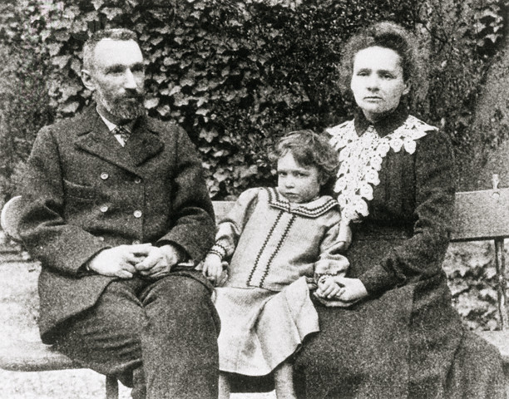
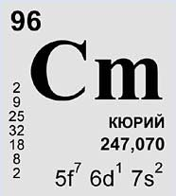
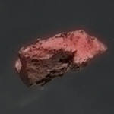
Кюрий (№96)
Curium – в честь М. и П. Кюри
1944 г. – Г. Сиборг и его сотрудники путем нейтронной бомбардировки плутония

Slide 15
Следует сказать, что Гленн Сиборг, Рольф Джеймс, Леон Морган и Альберт Гиорсо получили сначала кюрий, а не предшествующий ему по порядковому номеру америций. Облучая плутониевую мишень в циклотроне альфа – частицами, ученые искусственно создали в 1944 году еще один элемент, назвав его кюрием – в память о Марии и Пьере Кюри.
Позже было установлено, что элемент № 96 можно синтезировать, облучая америций нейтронами. При этом изотоп испускает бета – частицу и превращается в изотоп кюрия с массовым числом 242, ультрамикрохимические исследования которого впервые выполнили в 1947 году Вернер и Перлман. Сейчас известно 14 изотопов элемента №96.
Пьер и Мария Кюри работали вместе и открытия у них общие… чтобы подчеркнуть их равные права, Сиборг и его коллеги придумали хитрость: первая буква фамилии мужа и начальная буква имени жены образовали химический символ элемента № 96 (Cm).
Наиболее долгоживущий изотоп ²⁴⁷Cm (1956 г. П. Фиелдс и сотр. США). Металл получен в 1964 году.

Slide 16
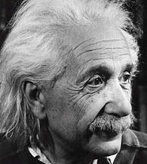
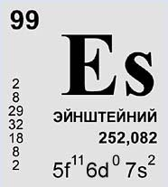
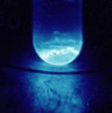
Эйнштейний (№ 99)_
Einsteinium – в честь А. Эйнштейна
Г. Сиборг, А. Гиорсо и др. – ядерные превращения

Slide 17
1 ноября 1952 года в южной части Тихого океана на атолле Бикини прогремел взрыв очередного американского ядерного устройства. Он был настолько силен, что посреди острова образовался кратер шириной почти в 2 км, а радиоактивное облако взметнулось на высоту 20 км. Постепенно разрастаясь, оно достигло огромных размеров. Элемент № 99 был обнаружен в чреве термоядерного гриба. Реактивные самолеты, управляемые по радио, пронесли сквозь облако камеры с бумажными фильтрами. Их немедленно доставили в радиационную лабораторию Калифорнийского университета, где группа ученых (Гленн Cиборг, Стенли Томпсон, Альберт Гиорсо, Дж. Хиггинс и др.) занялась исследованием следов на фильтрах.

Slide 18
Сотрудники Аргонской национальной и Лос – Аламосской научно – исследовательской лабораторий собирали в это время продукты распада на уцелевших после взрыва коралловых рифах. Через некоторое время найденные ими образцы тоже были доставлены в Калифорнию. Выяснилось, что атомы урана, который входил в состав термоядерного устройства, способны в некоторых случаях (при взрыве, например) захватывать до 17 нейтронов. Под действием колоссальной температуры и невероятного сжатия вес его ядра возрос до 255. Перегруженное энергией, оно распадается последовательно, образуя тяжелые трансурановые элементы: калифорний, берклий, кюрий, америций, плутоний, нептуний. И не только их. Обработав химическими методами доставленные образцы, ученые обнаружили изотопы двух неизвестных элементов. Один из них был назван эйнштейнием – в честь великого физика современности Альберта Эйнштейна.

Slide 19
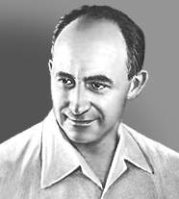
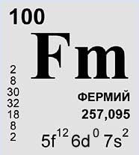
Фермий (№100)
Fermium – в честь Э. Ферми
1952 г. – Г. Сиборг, А. Гиорсо и др. – ядерные превращения

Slide 20
Что же происходит в чреве атомного взрыва? В течение миллионных долей секунды ядра урана буквально сотрясаются настоящим нейтронным шквалом, который порождают сливающиеся легкие элементы. Бумажные фильтры, пронесенные самолетами сквозь радиоактивное облако, и образцы, собранные на атолле Бикини, в эпицентре взрыва, подтвердили: кроме эйнштейния образовался еще один элемент. Гленн Сиборг и его помощники, пропустив раствор сквозь ионообменную колонну, обнаружили новое вещество. В память знаменитого итальянского физика Энрико Ферми элемент назвали его именем.
²⁵⁵Fm – продукт термоядерного взрыва; наиболее долгоживущий изотоп ²⁵⁷Fm (1967 г. Ф. Азаро, И. Перлман, США)

Slide 21
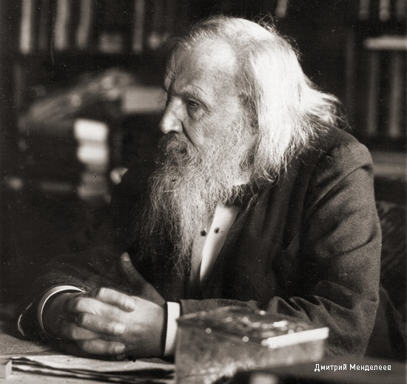
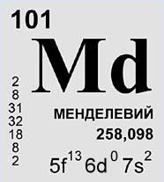
Менделевий (№101)
Mendelevium - в честь Д. И. Менделеева
1955 г. – Г. Сиборг, А. Гиорсо и др.

Slide 22
Приступая к синтезу 101 элемента в 1955 году, Гленн Сиборг и его помощники Альберт Гиорсо, Бернард Гарвей, Грегори Чоппин и Стенли Томпсон знали, где его искать. К тому времени в атомном реакторе было получено несколько миллионов атомов эйнштейния. Их нанесли на золотую фольгу, высушили и с помощью анализатора – прибора для измерения энергии излучения - установили, что на мишени действительно находятся атомы эйнштейния.
Они поместили мишень со слоем эйнштейния в циклотрон и подвергли ее интенсивной бомбардировке ядрами гелия.
Ученые провели более десяти опытов, получив 17 атомов нового элемента. В знак признания выдающейся роли великого русского химика Д. И. Менделеева, Гленн Сиборг и его коллеги назвали новое вещество менделевием.

Slide 23
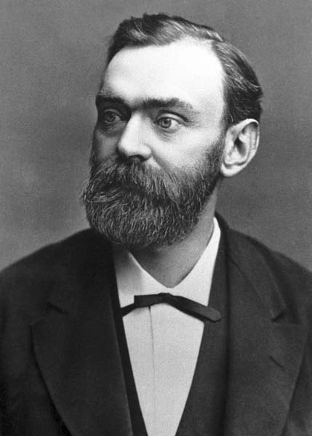
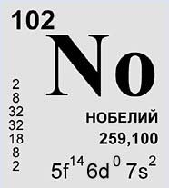
Нобелий (№102)
Nobelium – в честь Альфреда Нобеля
Г. Н. Флеров и группа ученых Калифорнийского университета

Slide 24
В июле 1957 года над зданием американской газеты «Нью – Йорк – таймс» вспыхнула неоновая надпись: «В Стокгольме открыт элемент 102. Он окрещен нобелием».
Но вскоре выяснилось, что группа англо – шведско – американских ученых преждевременно ударила в колокола. Если бомбардировать кюрий ядрами углерода. То получить новое вещество с атомной массой 251 или 253 и периодом полураспада около 10 минут нельзя. Это установили советские физики во главе с академиком Георгием Николаевичем Флеровым. Они несколько видоизменили условия получения 102-го элемента. Обстреляв плутониевую мишень ядрами кислорода, наши ученые доказали, что его изотопы имеют более высокое массовое число, а период их полураспада составлял около 40 секунд.
«Крестный отец» почти всех трансурановых элементов Гленн Сиборг взялся рассудить, кто тут прав. В апреле 1958 года сотрудники лаборатории имени Лоуренса в Беркли повторили под его руководством опыт шведов. И что же? Им удалось получить несколько десятков атомов 102 – го элемента, но время их жизни, как показали измерения, не превышали 3 секунд. Это ближе к правде, но тоже не соответствовало истине. Создалось весьма щекотливое положение, три эксперимента – три непохожих результат.

Slide 25
Тогда последовало соглашение: пока не будут найдены более достоверные доказательства – не присваивать 102- му имя «нобелий». Лишь в марте 1963 года группа исследователей во главе с Евгением Ивановичем Донцом доказал, что советские ученые правильно определили свойства нового элемента. Не на 12 атомах, как шведы, и не на нескольких десятках, полученных американскими физиками, а более чем на 700 актах полураспада 102 – го Г. Н. Флеров и Е. Донец подтвердили, что в их выводах нет ошибки.
По словам Г. Н. Флерова, от нобелия осталось только обозначение No. А слово это вряд ли нуждается в переводе.
Все изотопы получены по ядерным реакциям с тяжелыми ионами: ²³⁸U (²²Ne, 5n) ²⁵⁵ 102

Slide 26
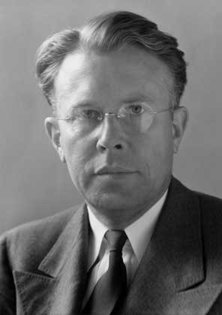
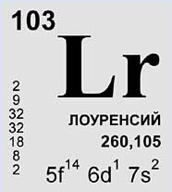
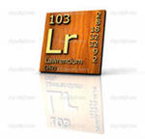
Лоуренсий (№ 103)
Laurencium – в честь Э. Лоуренса
1961 г. – сотрудники Калифорнийского универси-тета под руководством А. Гиорсо

Slide 27
Достоверный синтез был осуществлен по ядерной реакции ²⁴³Am (¹⁸0,5n)²⁵⁵103 в 1965 году (Г. Н. Флеров и сотрудники США).

